Slide 1
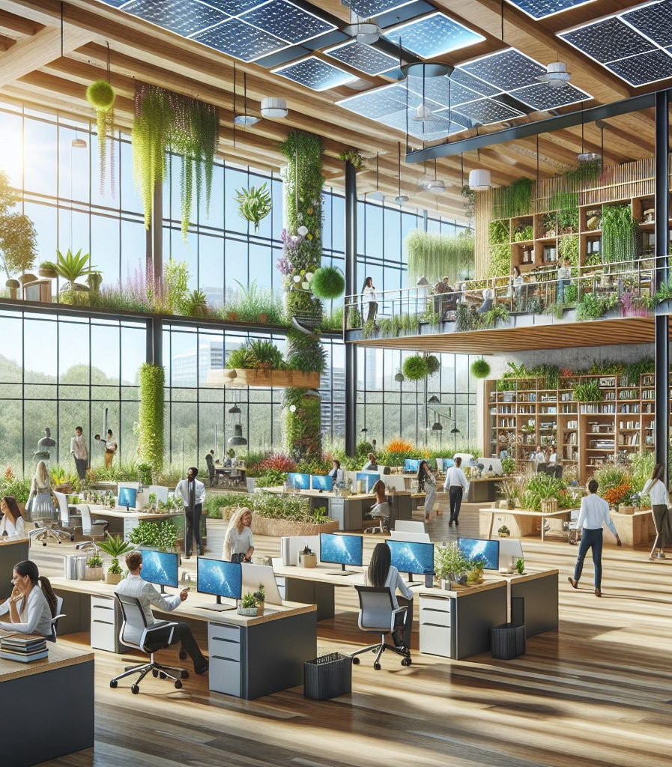

Nachhaltigkeit im Unterricht
Innovation und Veränderungsmanagement
Quelle: Das Bild wurde mit Hilfe von künstlicher
Intelligenz erstellt.

Slide 2
2‑tägiger Unterricht in Innovation und Veränderungsmanagement
Erarbeitung von fallbasiertem Unterricht, der Beispiele enthält, wie man ESG am Arbeitsplatz einführen kann
Scope
Übung zur Gestaltung des nachhaltigen Arbeitsplatzes der Zukunft
Reflexion darüber, welche Prinzipien des Veränderungsmanagements notwendig sind, um diese Nachhaltigkeitsmaßnahmen am Arbeitsplatz einzuführen

Slide 3




Didaktische Überlegungen
Relevanz und Authentizität
Wählen Sie Fallbeispiele aus, die für das zukünftige Berufsleben der Kursteilnehmenden relevant und authentisch sind. Die Cases sollten reale Situationen widerspiegeln, in denen ESG‑Prinzipien eine zentrale Rolle in Entscheidungsprozessen und Führung spielen. Dies hilft den Teilnehmenden dabei, die praktische Anwendung der Theorien zu erkennen und die Bedeutung von ESG im Kontext von Innovation und Veränderungsprozessen zu verstehen.
Reflexion und kritisches Denken
Ermutigen Sie die Kursteilnehmenden dazu, kritisch über die ethischen, sozialen und ökologischen Auswirkungen der Entscheidungen nachzudenken, die in den Fallbeispielen getroffen werden. Dies kann durch offene Fragen unterstützt werden, die ihre Annahmen herausfordern und sie dazu anregen, verschiedene Perspektiven und Konsequenzen zu berücksichtigen.
Reflexion kann außerdem durch Gruppenaktivitäten und Diskussionen gefördert werden, in denen die Teilnehmenden ihre Gedanken teilen und voneinander lernen.
Interaktivität und Engagement
Schaffen Sie ein interaktives Lernumfeld, in dem die Kursteilnehmenden aktiv an der Fallanalyse und Problemlösung teilnehmen. Dies kann Rollenspiele umfassen, bei denen die Teilnehmenden verschiedene Rollen innerhalb eines Fallbeispiels übernehmen, oder den Einsatz digitaler Werkzeuge, um ESG‑Szenarien zu simulieren.
Das Engagement kann außerdem gesteigert werden, indem Gastredner aus der Wirtschaft einbezogen werden, die ihre praktischen Erfahrungen mit ESG teilen.

Slide 4





Præsentationsnoter
2024-11-14 09:27:25
--------------------------------------------
10 didaktiske principper for en bæredygtig didaktik
Entwicklung von Innovationserfahrungen durch die Arbeit mit Innovationsprozessen

Slide 5

Brainstormingphase: Die Kursteilnehmenden arbeiten in Gruppen zusammen und entwickeln Ideen dazu, wie ESG‑Prinzipien in einen modernen Arbeitsplatz integriert werden können. Mögliche Fokusbereiche sind umweltfreundliche Gebäude, sozial verantwortliche Arbeitsbedingungen und gute Führungspraxis.
Auswahlphase: Jede Gruppe wählt die vielversprechendsten Ideen aus der Brainstormingphase aus und bewertet sie anhand von Kriterien wie Umsetzbarkeit, Wirkung und Innovationsgrad. Die ausgewählten Ideen bilden die Grundlage für das endgültige Konzept.
Konzeptentwicklungsphase: Die Gruppen entwickeln ihre Ideen weiter zu einem konkreten Vorschlag für einen nachhaltigen Arbeitsplatz. Dies umfasst Details zur Umsetzung, erwartete Vorteile sowie Maßnahmen zur langfristigen Sicherstellung der ESG‑Prinzipien.
Elevator Pitch: Zum Abschluss präsentiert jede Gruppe ihren Vorschlag in einem kurzen Elevator Pitch vor den anderen Teilnehmenden. Dabei heben sie die wichtigsten Aspekte ihres Konzepts und dessen Vorteile hervor.
Fallbeschreibung
– Der nachhaltige Arbeitsplatz der Zukunft

Slide 6
Ideenphasen (Brainstorming)

Slide 7


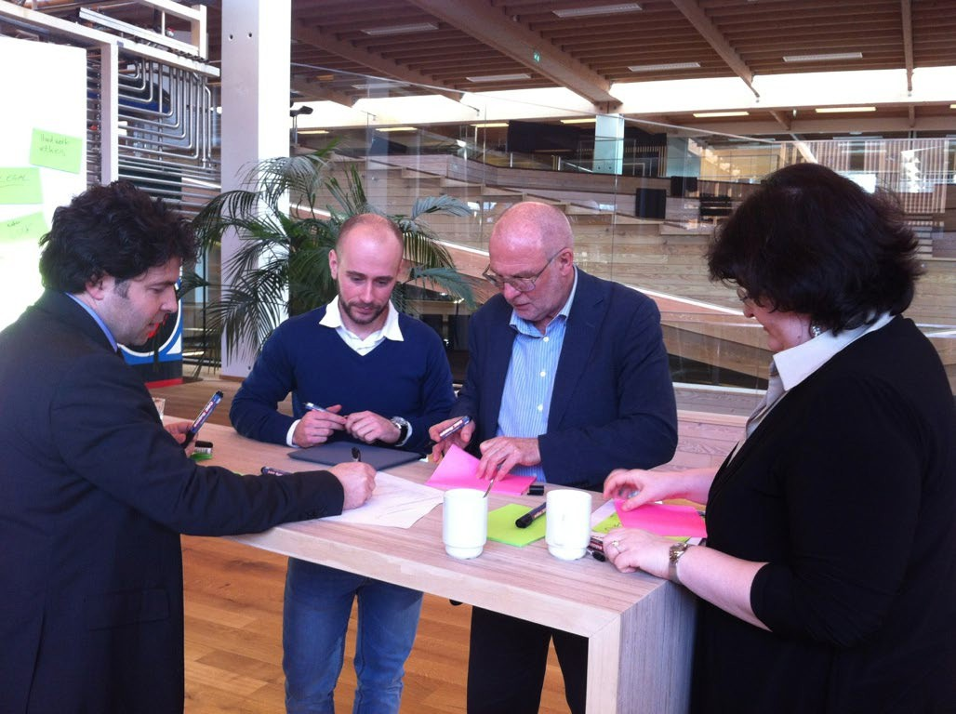
“Spiel mit großen Post‑it‑Notizen”
Regeln:
1 Idee pro Post‑it
Groß schreiben
Stehen
Erst reden, dann schreiben
Auf Ideen aufbauen – nicht zerstören
Empathie zeigen – wir haben alle unterschiedlichen Hintergründe
Make 1000 ideas and 1 of them will be great
HABT SPAß

Slide 8
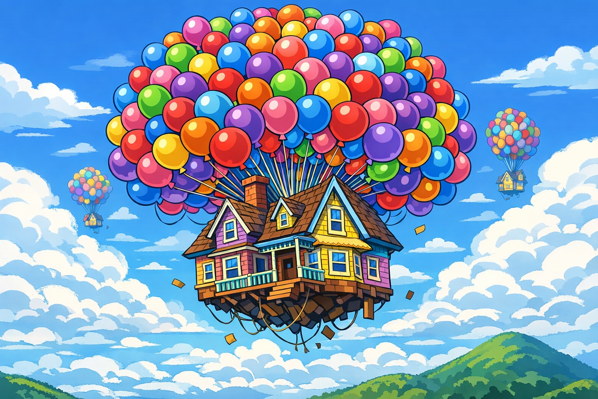

Think big!
Quelle: Das Bild wurde mit Hilfe von künstlicher
Intelligenz erstellt.

Slide 9


Wie können wir unseren zukünftigen nachhaltigen Arbeitsplatz gestalten
INSPIRATION
WIE SIEHT DERARBEITSPLATZ DER ZUKUNFT AUS?
KREISLAUFWIRTSCHAFT, ORGANISCHE MATERIALIEN
WORK LIFE BALANCE, SOZIALE VERANSTALTUNGEN

Slide 10

Gruppenarbeit
Go get it.

Slide 11


Auswahlphase

Slide 12
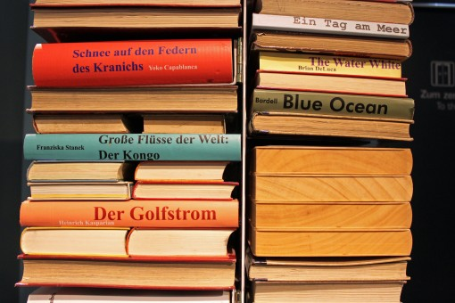
Auswahl
Wählt die 10 realistischsten und besten Ideen für euer Konzept aus

Slide 13

Konzectphasen

Slide 14

Røver 2.0
Titel
Beschreibung
Røver 2.0 ist eine gute Möglichkeit, zu veranschaulichen, wie ein Konzeptblatt aussieht.
Es zeigt einen Überblick
Titel
Beschreibung
Illustration
Røver 2.0 bietet dem Nutzer und dem Kunden einen Mehrwert in Form eines schnellen Überblicks und eines klaren Einblicks in das Konzeptblatt.
Das bedeutet, dass sie nicht 200 Seiten lesen müssen, um zu verstehen, worum es geht.
Wert für den Kunden
Illustration

Slide 15

Elevator pitch
1 Minute pro konzept
Kurz und präzise anhand des Konzeptblatts
Verkauft eure Idee

Slide 16


Reflexion
Reflexion über Ideengenerierung und ESG‑Prinzipien:
Bitten Sie die Kursteilnehmenden zu diskutieren, wie sie Brainstorming genutzt haben, um Ideen zu entwickeln. Welche Methoden funktionierten am besten und warum?
Fragen Sie sie, wie sie ESG‑Prinzipien in ihre Ideen integriert haben. Auf welche Herausforderungen sind sie gestoßen, und wie haben sie diese gelöst?
Bewertung der Ideenauswahl:
Feedback zum Elevator Pitch:
Lassen Sie die Kursteilnehmenden über den Prozess der Auswahl der 10 besten Ideen reflektieren. Welche Kriterien haben sie verwendet, und wie stellten sie sicher, dass sie die vielversprechendsten Ideen ausgewählt haben?
Diskutieren Sie, wie die Zusammenarbeit in der Gruppe während dieses Prozesses funktionierte. Was hätte anders gemacht werden können, um Zusammenarbeit und Entscheidungsfindung zu verbessern?
Bitten Sie die Kursteilnehmenden, Feedback zu ihrem Elevator Pitch zu geben und zu erhalten. Was funktionierte gut, und was könnte verbessert werden?
Fragen Sie sie, wie sie sich während der Präsentation fühlten und was sie über effektive Kommunikation und Präsentationstechniken gelernt haben.

Slide 17
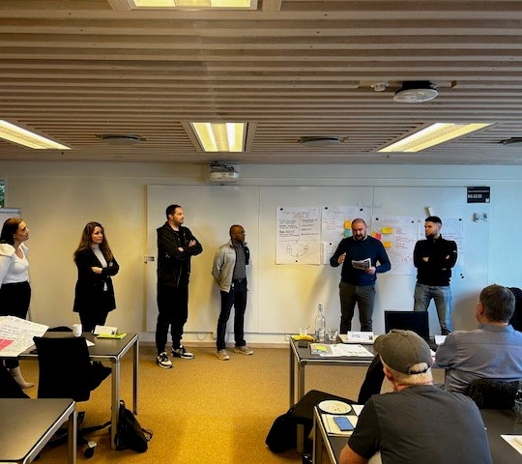
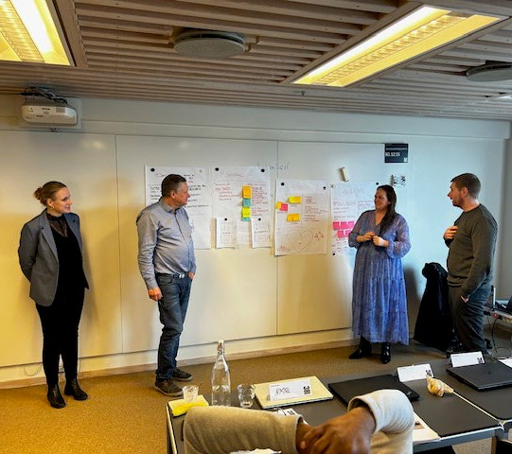
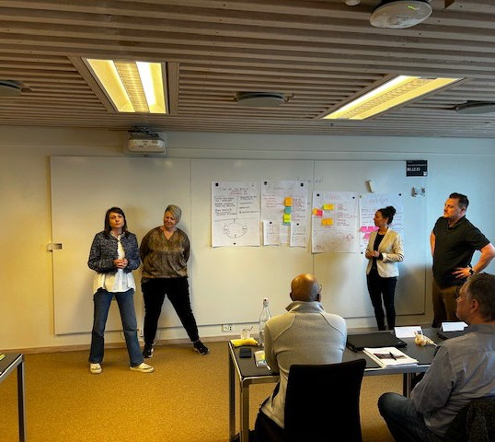
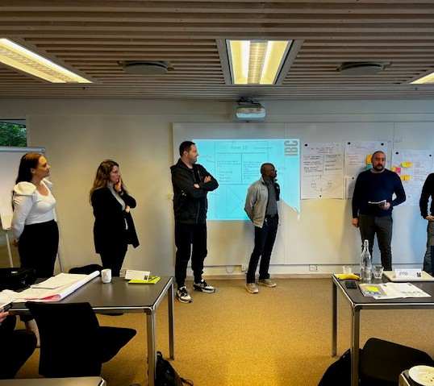
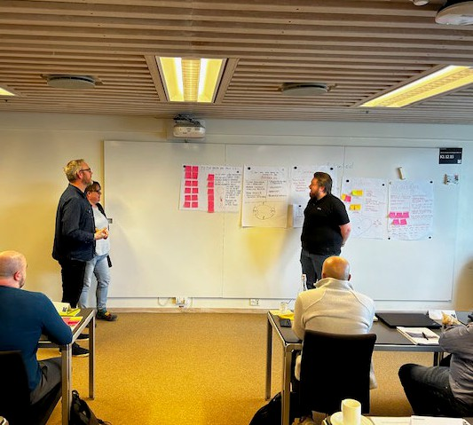
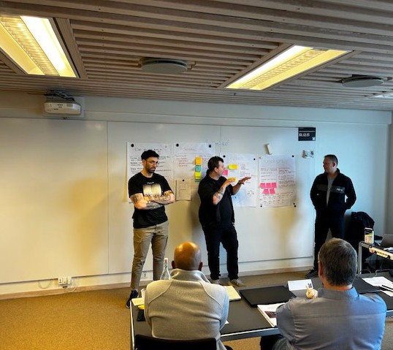
Bilder aus dem Pitch

Slide 18

Übergang zum Veränderungsmanagement
Wie würdest du dies an deinem Arbeitsplatz umsetzen?
Gespräch über ESG und die UN‑Nachhaltig-keitsziele.
Welche Führungsaufgaben stehen bevor?

Slide 19

Reflexionen
Engagierte Kursteilnehmende
Ideenreich
Besonderer Fokus auf die Nachhaltigkeitsziele 3 (Gesundheit und Wohlergehen), 8 (menschenwürdige Arbeit und Wirtschaftswachstum) und 13 (Maßnahmen zum Klimaschutz). Alle konnten dieses Wissen mit nach Hause nehmen und weiter daran arbeiten.
Spannender Ansatz zur Einführung von ESG.
Alle waren an den Auswahl‑ und Konzeptphasen beteiligt.
Nur wenige aus jeder Gruppe kamen dazu, ihren Pitch zu präsentieren.
Fallbasiertes Lernen ist ein guter Ansatz, um die Interaktion zwischen den Teilnehmenden zu fördern, und es stellt sicher, dass alle Stimmen gehört werden.

Slide 20

Nachhaltigkeitsziele
Sicherstellung eines gesunden Lebens für alle und Förderung des Wohlergehens in allen Altersgruppen.
Fremme mental sundhed og trivsel¹.
Nachhaltigkeitsziel 3: Gesundheit und Wohlergehen.
Nachhaltigkeitsziel 8: Menschenwürdige
Arbeit und Wirtschaftswachstum.
Förderung eines nachhaltigen, inklusiven und beständigen Wirtschaftswachstums.
Erreichung voller und produktiver Beschäftigung sowie menschenwürdiger Arbeit für alle. Schutz der Arbeitnehmerrechte und Förderung sicherer Arbeitsumgebungen.
Støtte økonomisk produktivitet gennem diversificering, teknologisk opgradering og innovation².
Nachhaltigkeitsziel 13: Maßnahmen zum Klimaschutz..
Schnelles Handeln zur Bekämpfung des Klimawandels und seiner Auswirkungen. Integration von Klimaschutzmaßnahmen in nationale Politiken und Strategien.

